Slide 1
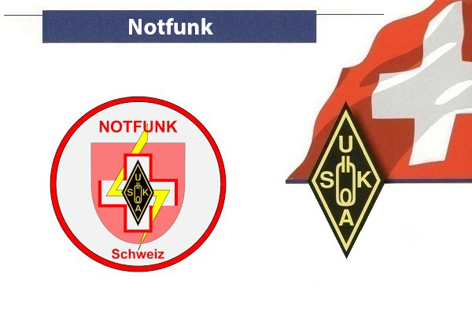

PMR-CB-Funk
in Notlagen
von Jörg Ziegler HB3XEI
Inhalt:
Notfunkbefragung
PMR – Wie kann man es einsetzen?

Slide 2
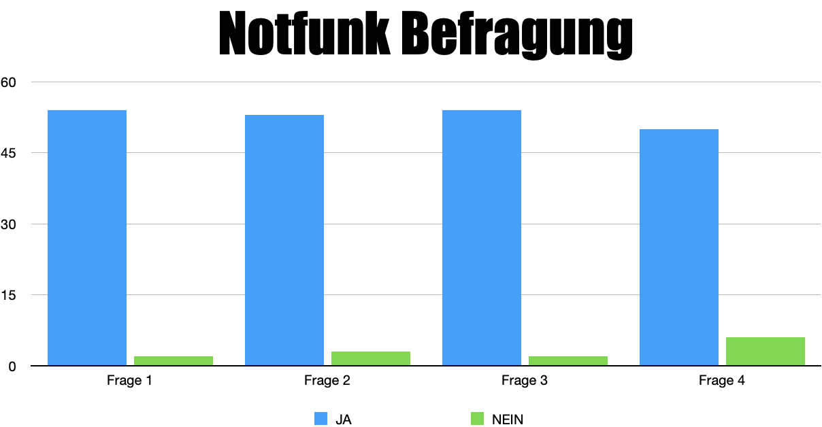
Frage 1:
Bist Du gewillt bei einer Katastrophe die Behörden in Deiner Region zu unterstützen?
Frage 2:
Wenn JA: Bist Du gewillt, Deine Funk-Ausrüstung zur Verfügung zu stellen und zu bedienen?
Frage 3:
Bist Du einverstanden, Dich auf einer Liste einzutragen zu lassen, die an die Behörden in Deiner Region weitergeleitet werden kann, um Dich bei einer Notlage ansprechen zu können?
Frage 4:
Bist Du bei einer Alarmierung bei Vorfällen mit Stromunterbruch oder Blackout bereit, Dich selbstständig zu den zuständigen Behörden zu begeben, um Dich für eine Mithilfe anzubieten?
Total 56 | JA | NEIN
Frage 1 | 54 | 2
Frage 2 | 53 | 3
Frage 3 | 54 | 2
Frage 4 | 50 | 6
Stand: 08. September 2023 08.00 Uhr

Slide 3
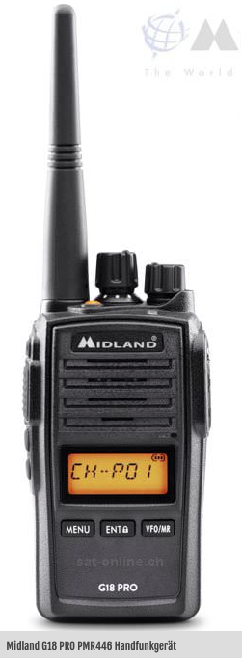
PMR
- Private die in der nähe wohnen und ein
Bürgerfunknetz aufbauen wollen.
- Lokales Dorfnetz
- Klein
- Anmelde und Gebührenfrei
- haben viele Zuhause
- Einfach in der Handhabung
- Kleine Distanzen (<5km)
- Funktioniert ohne Zusatzgeräte
- Kann mit Batterien oder Akkus betrieben werden
- Auch als Spielzeug oder andere Tätigkeiten einsetzbar.

Slide 4
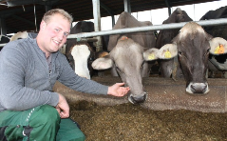
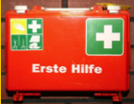
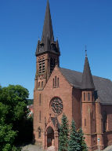

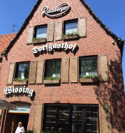
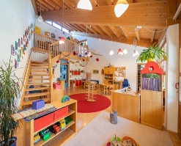
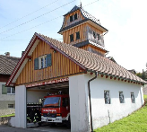

Beispiel: Dorf-Funknetz
Alle Einrichtungen sind per Funk miteinander verbunden!
Lediglich der Kindergarten hat eine separate Verbindung zur Schule.
Landwirt
PMR
Polycom
Ersthelfer
PMR
PMR
Lokale Einsatzleitung
Gasthof
Kirche
Feuerwehr
Schule
Kindergarten

Slide 5
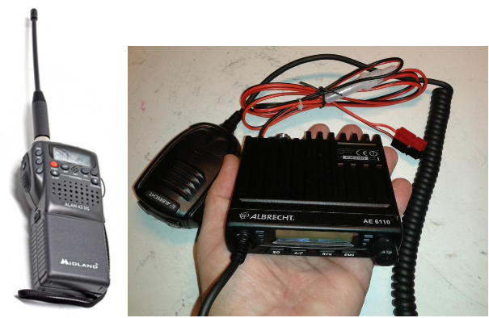
CB
- Sehr grosse Reichweite > 10km
- Für Funk ohne Sichtverbindung geeignet (Täler)
- Grosse Antennen notwenidig
- Gut für Funkverkehr mit PKW geeignet
- Lizenz und Gebührenfrei
- Viele LKW`s haben einen verbaut.
- Datenfunk Vara

Slide 6
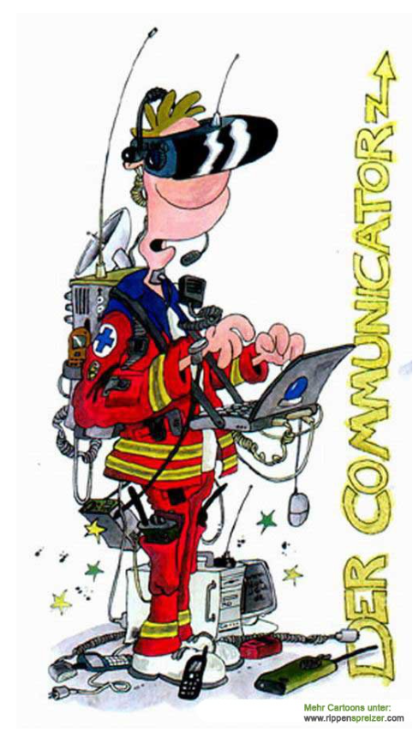
DANKE
MERCI

